Slide 1
Защита лабораторной работы №10

Slide 2
Цель лабораторной работы
Освоить настройку прав доступа пользователей к ресурсам сети.

Slide 3
Задание лабораторной работы
Требуется настроить следующие правила доступа:
web-сервер: разрешить доступ всем пользователям по протоколу HTTP через порт 80 протокола TCP, а для администратора открыть доступ по протоколам Telnet и FTP;
файловый сервер: с внутренних адресов сети доступ открыт по портам для общедоступных каталогов, с внешних — доступ по протоколу FTP;
почтовый сервер: разрешить пользователям работать по протоколам SMTP и POP3 (соответственно через порты 25 и 110 протокола TCP), а для администратора — открыть доступ по протоколам Telnet и FTP;
DNS-сервер: открыть порт 53 протокола UDP для доступа из внутренней сети;
разрешить icmp-сообщения, направленные в сеть серверов;
запретить для сети Other любые запросы за пределы сети, за исключением администратора;
разрешить доступ в сеть управления сетевым оборудованием только администратору сети.
Требуется проверить правильность действия установленных правил доступа.
Требуется выполнить задание для самостоятельной работы по настройке прав доступа администратора сети на Павловской.
При выполнении работы необходимо учитывать соглашение об именовании (см. раздел 2.5).

Slide 4
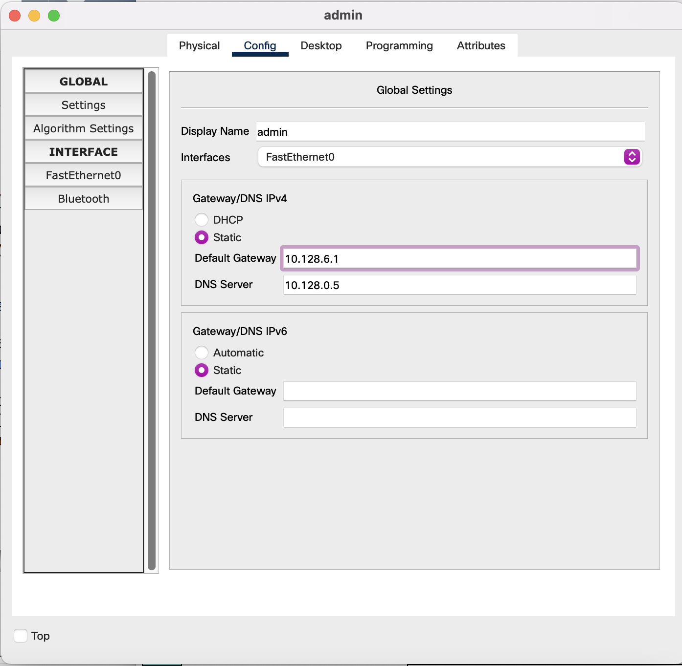
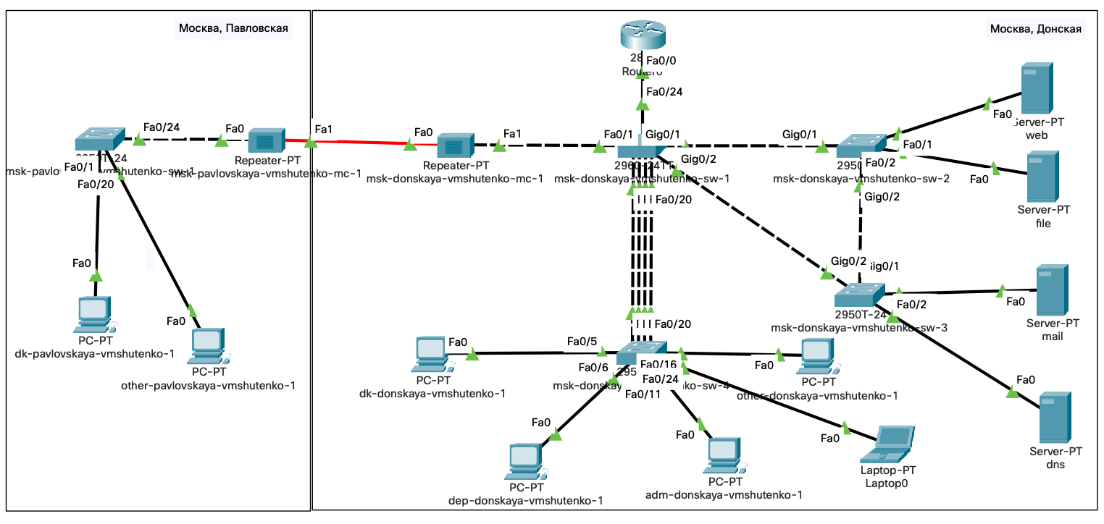
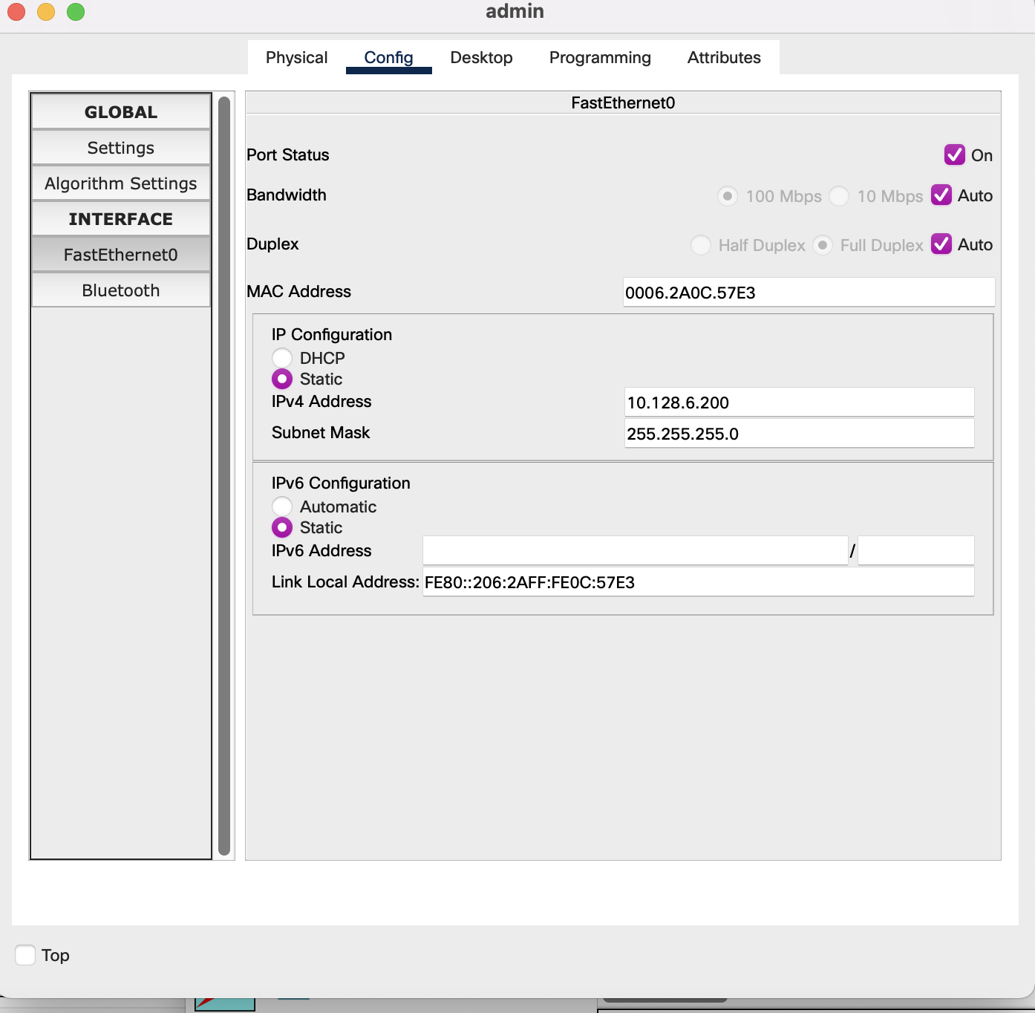
Схема сети

Slide 5
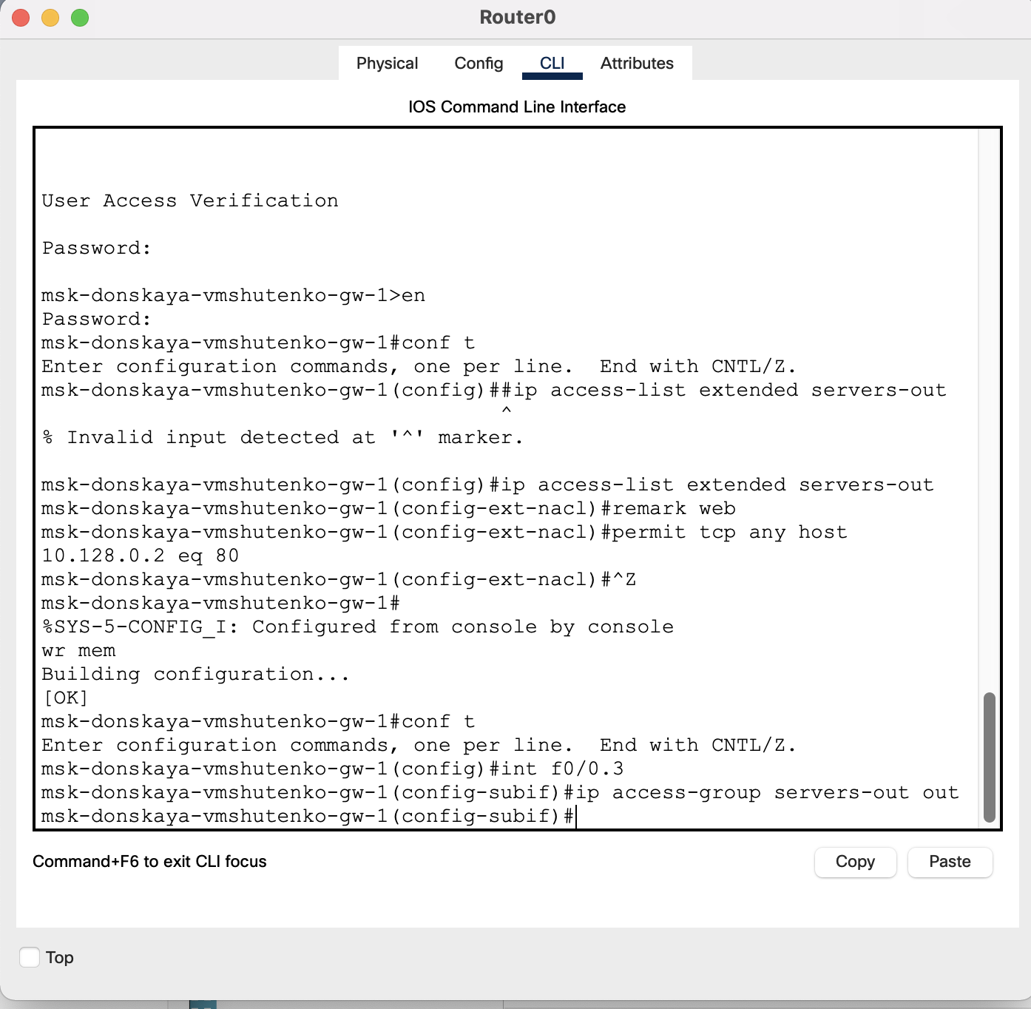
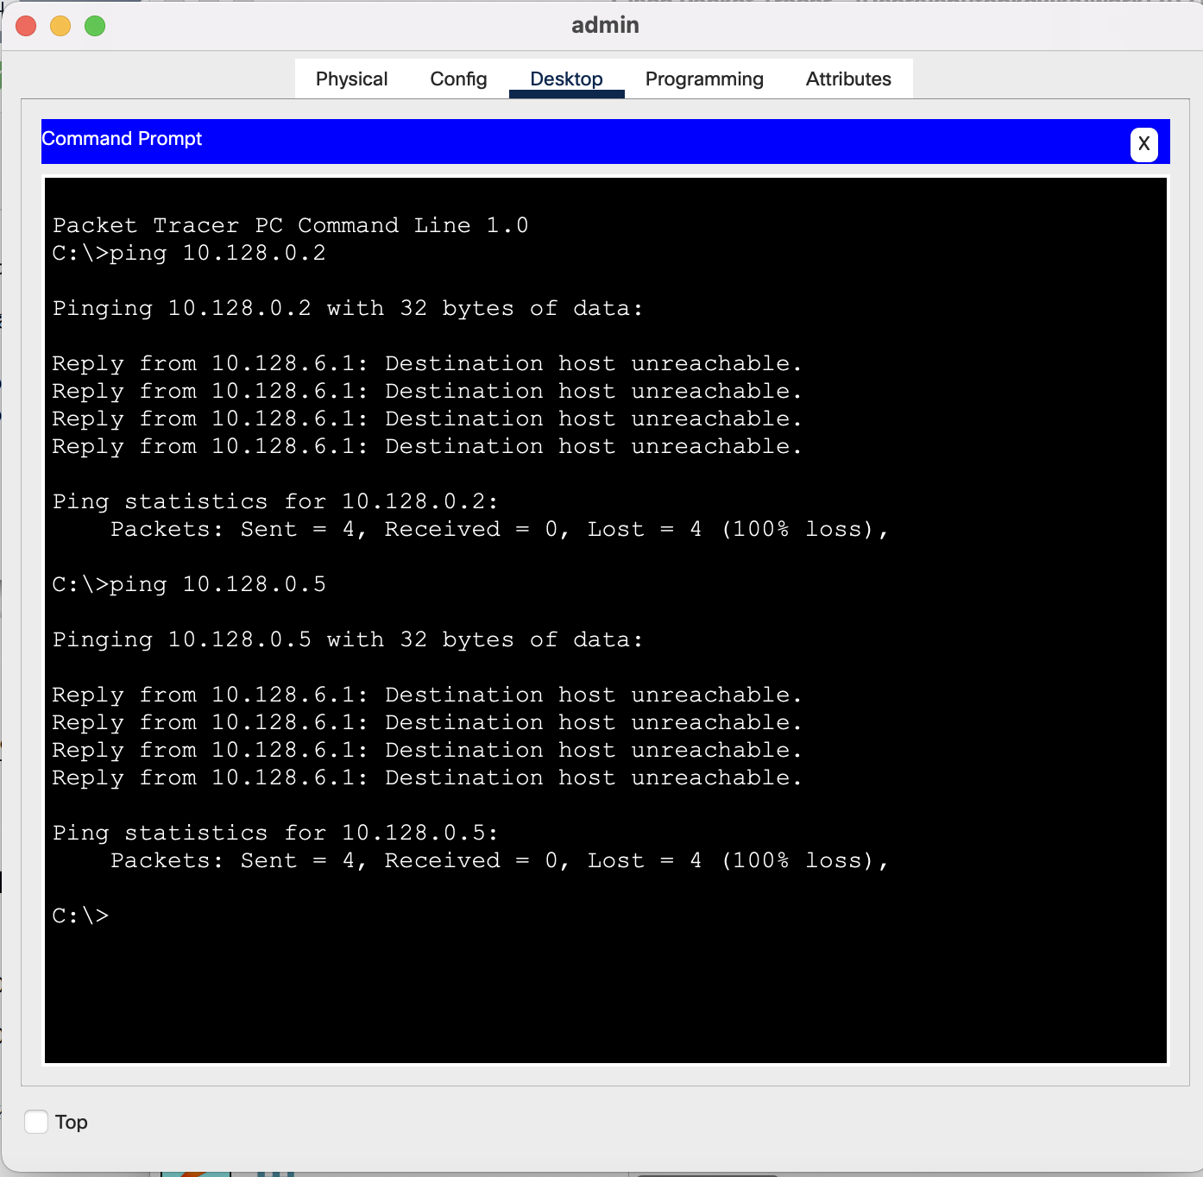
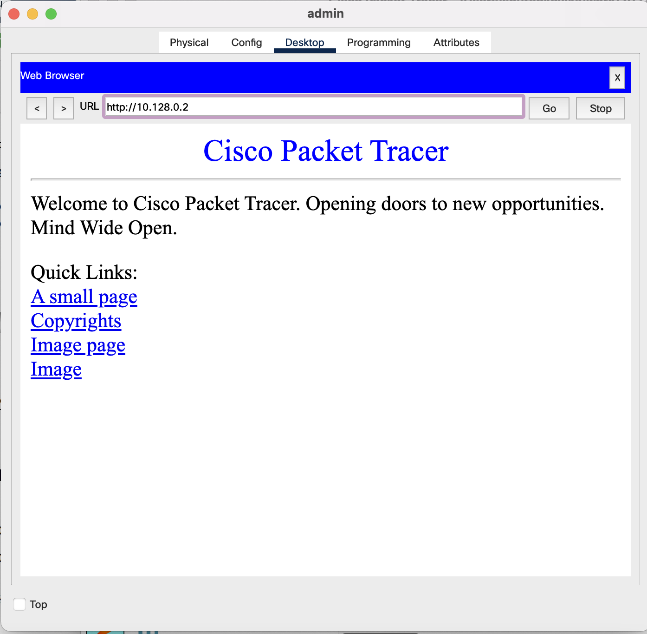
Настройка доступа к web-серверу по порту tcp 80. Настройка списка управления доступом к интерфейсу. Подключение к web.

Slide 6
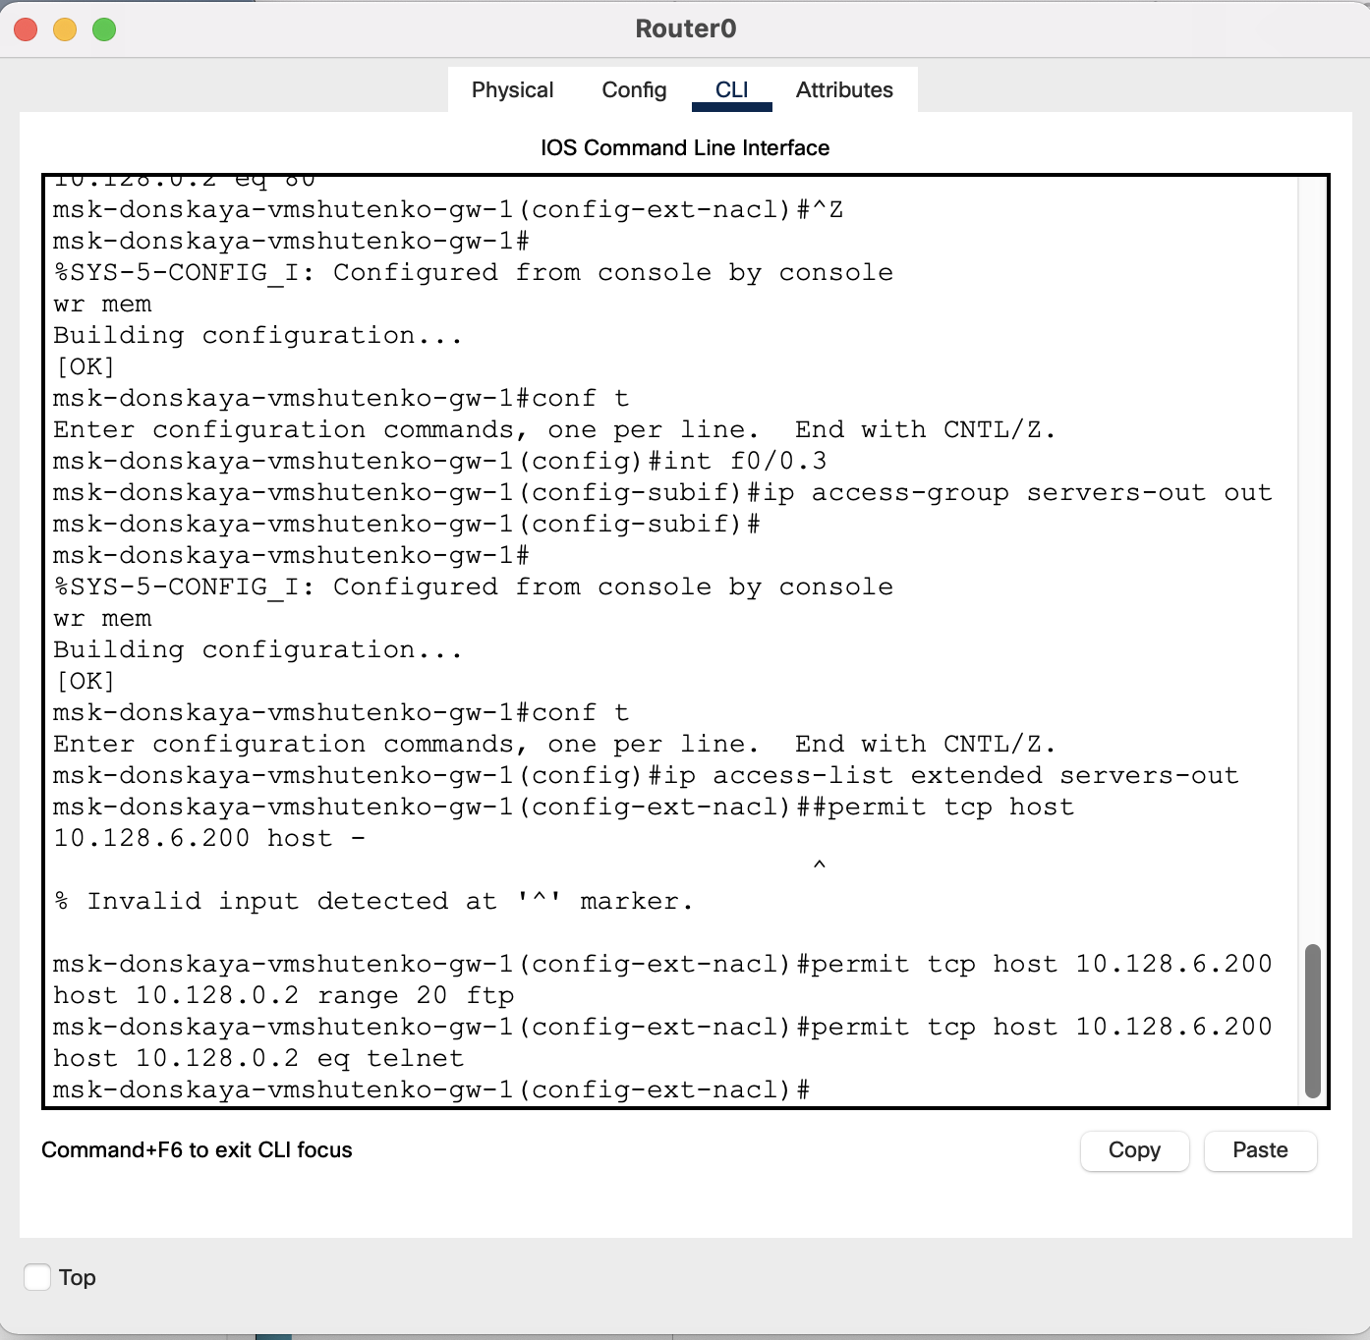
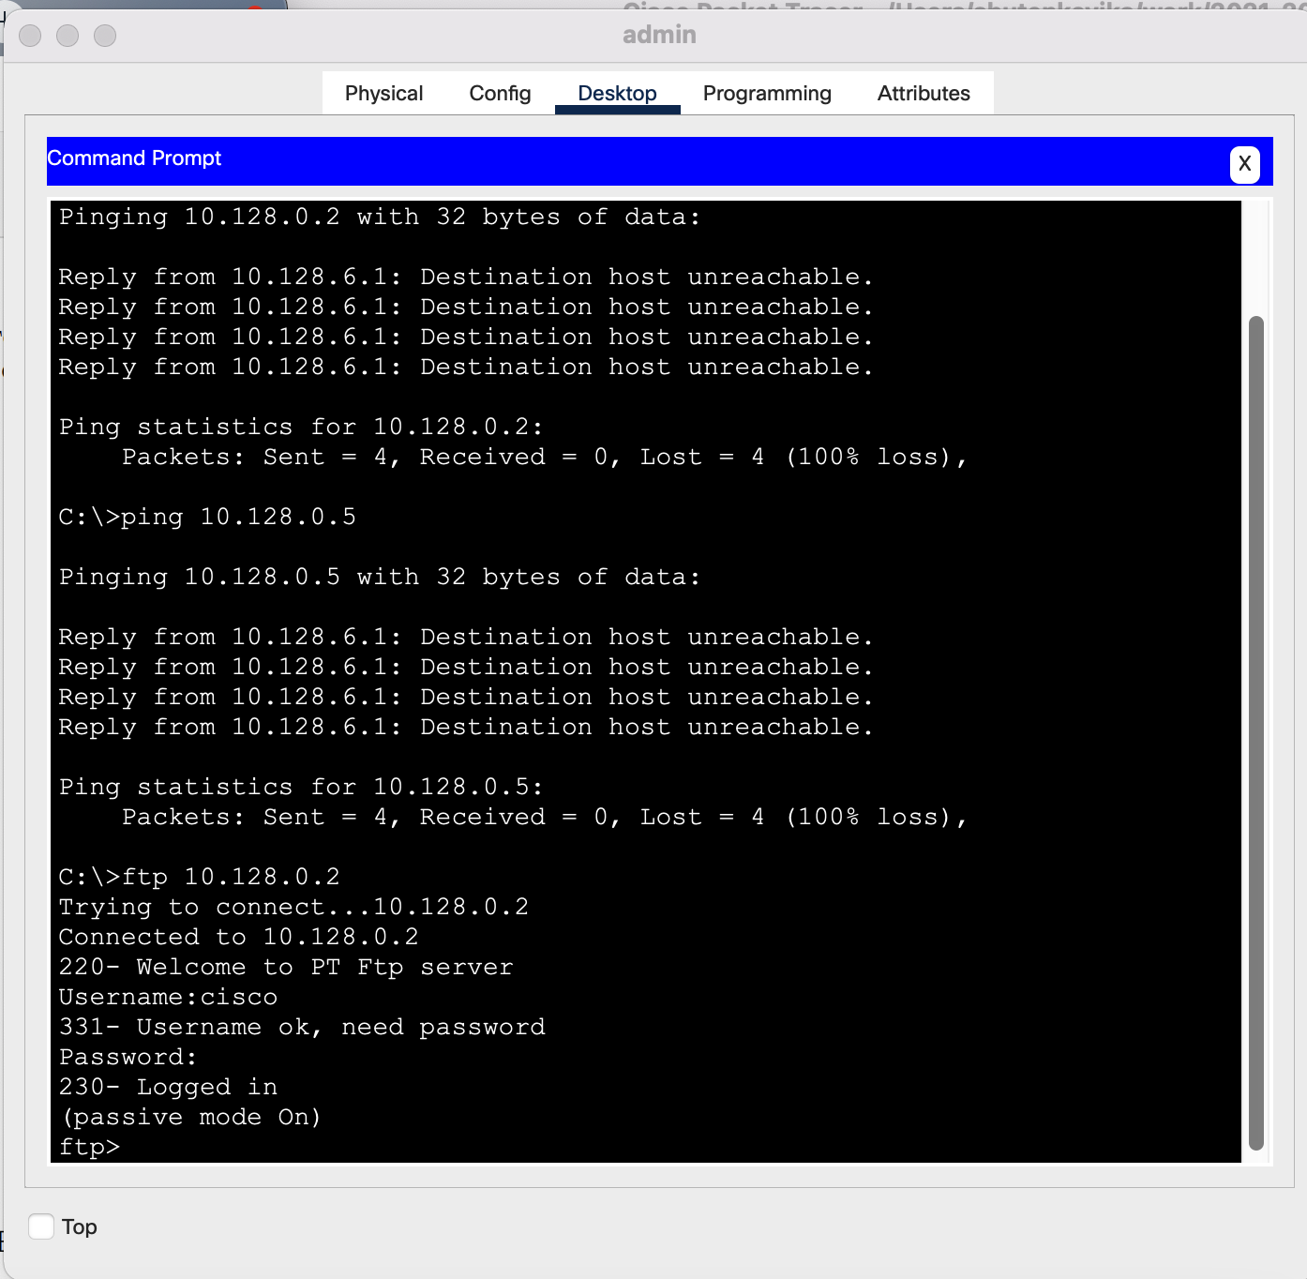
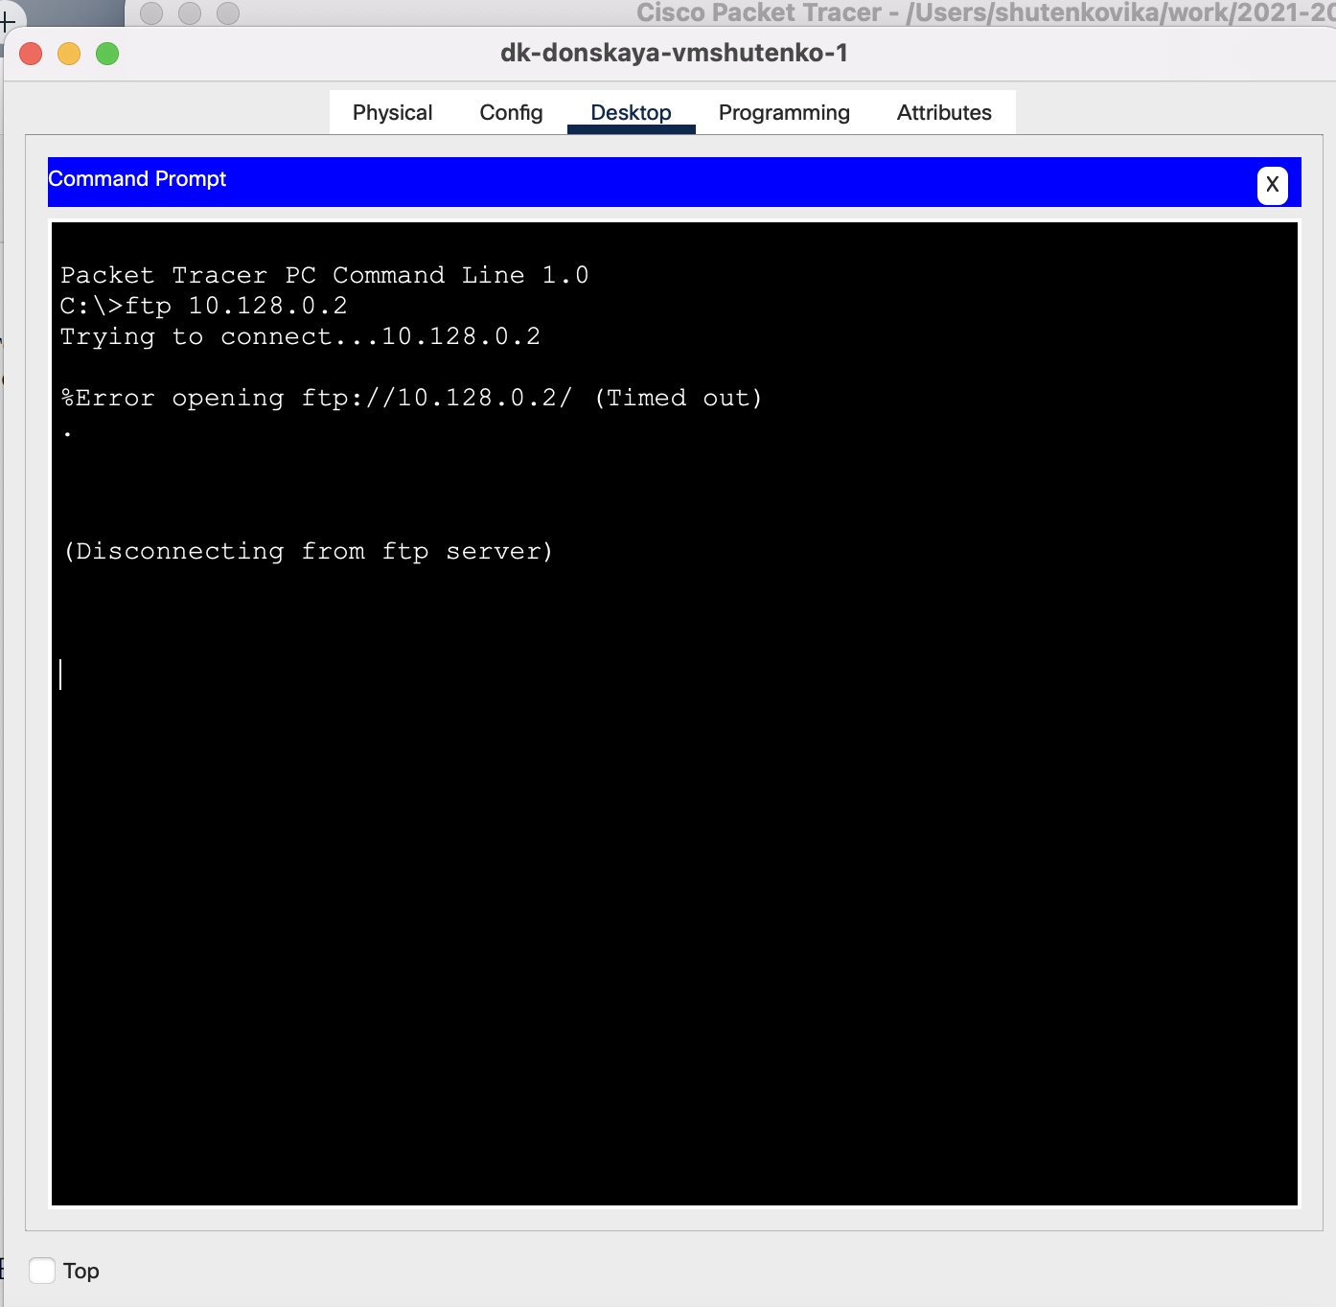
Настройка дополнительного доступа для администратора по протоколам Telnet и FTP. Проверка доступа по протоколу FTP .

Slide 7
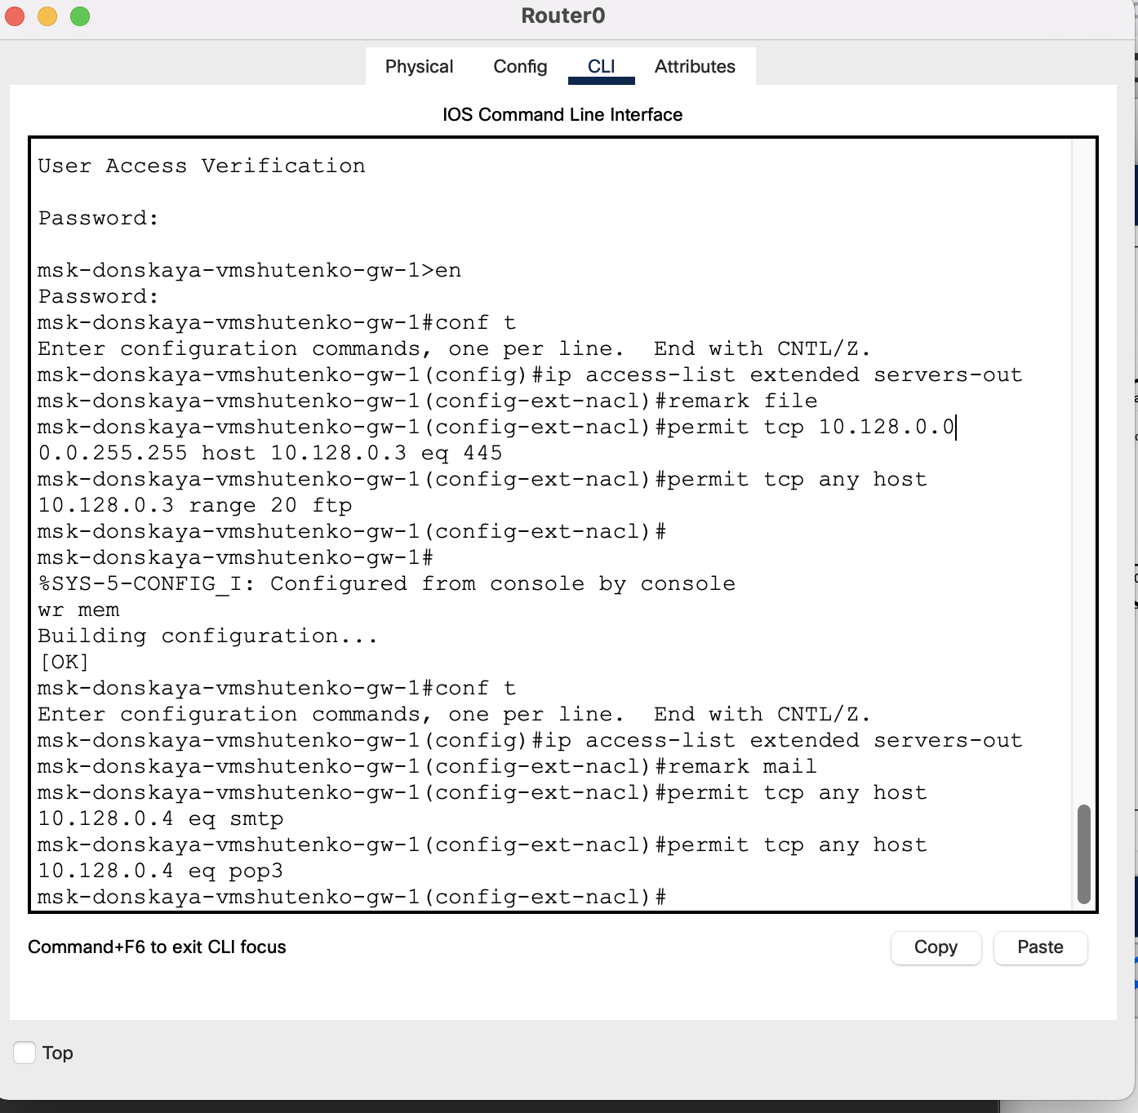
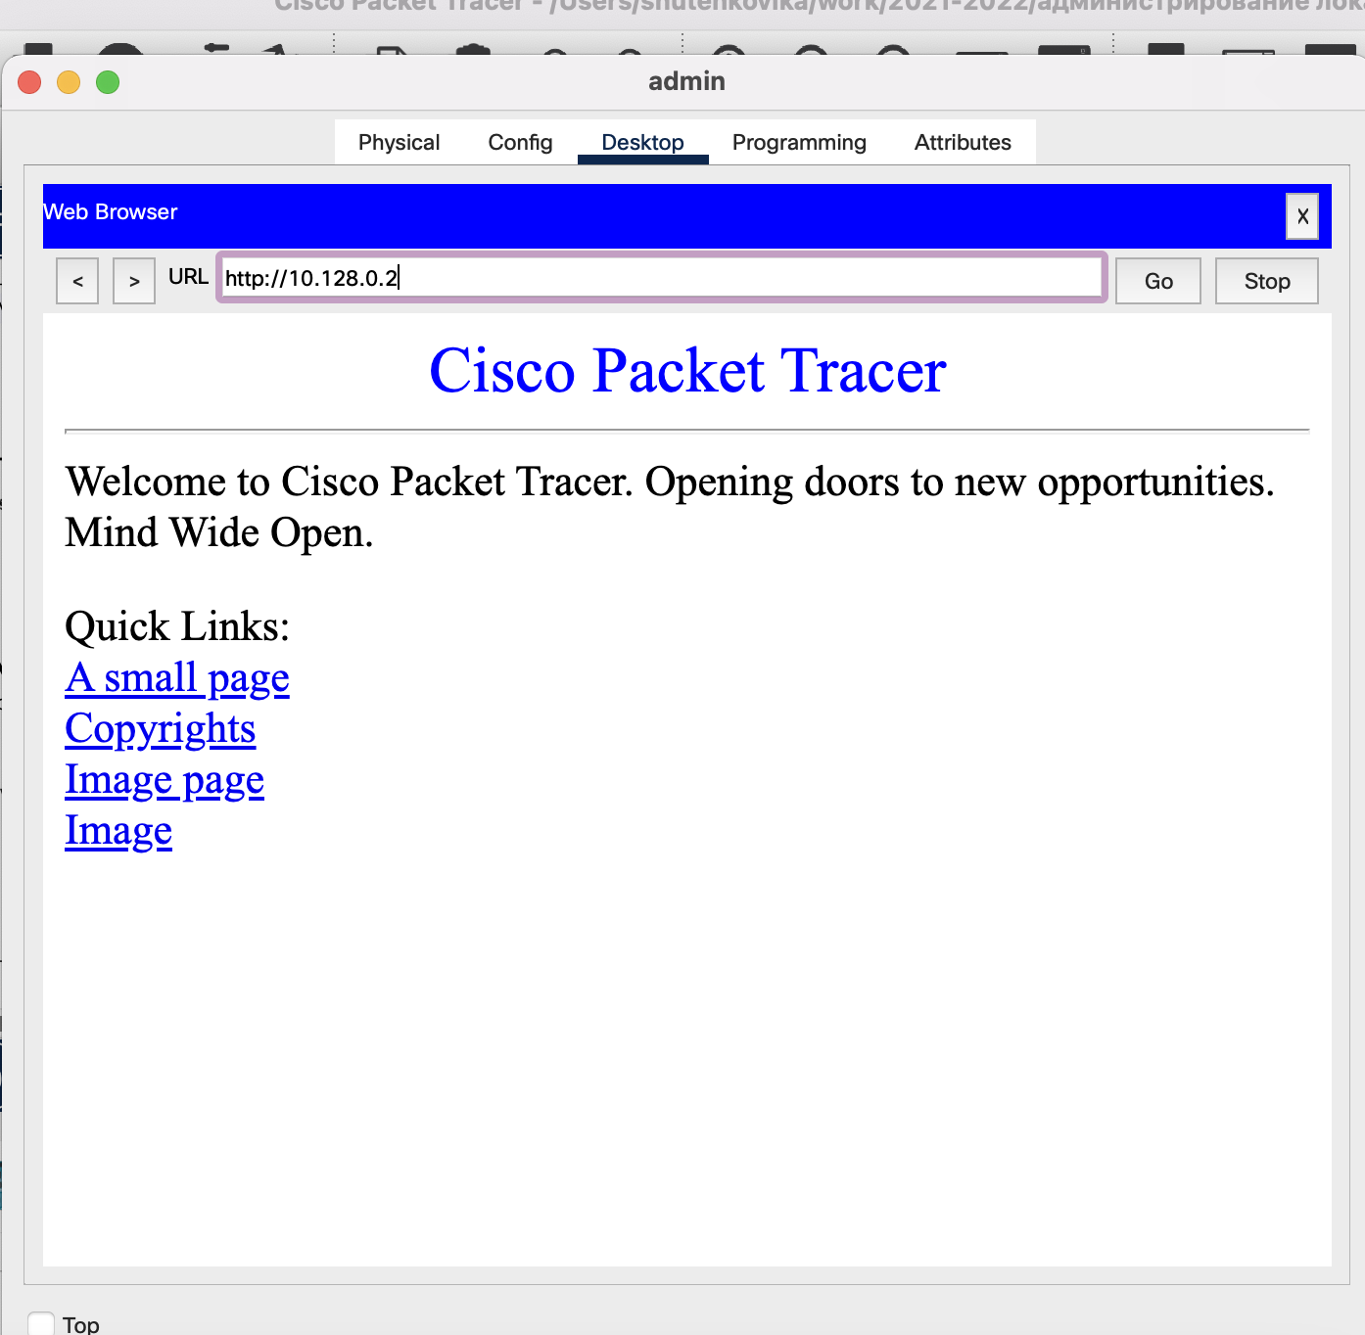
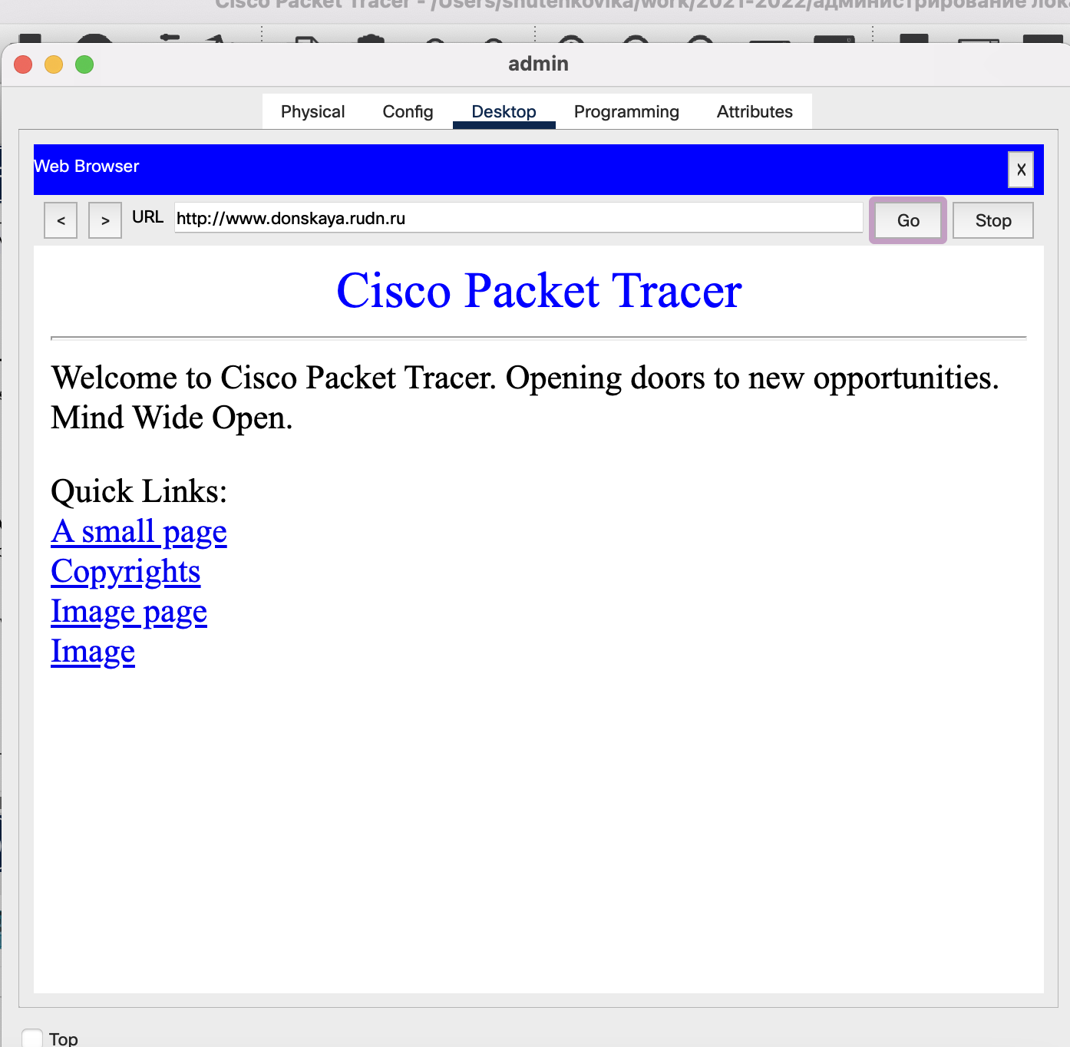
Настройка доступа к файловому серверу. Настройка доступа к почтовому серверу. Проверка доступности web-сервера (через браузер) по ip-адресу,и по имени

Slide 8
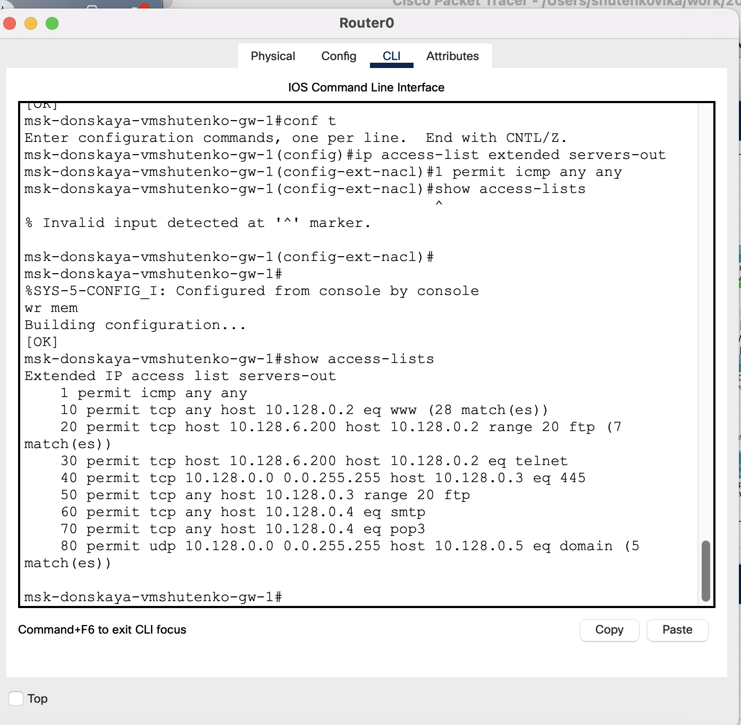
Разрешение icmp-запросов. Просмотр номера строк правил в списке контроля доступа.

Slide 9
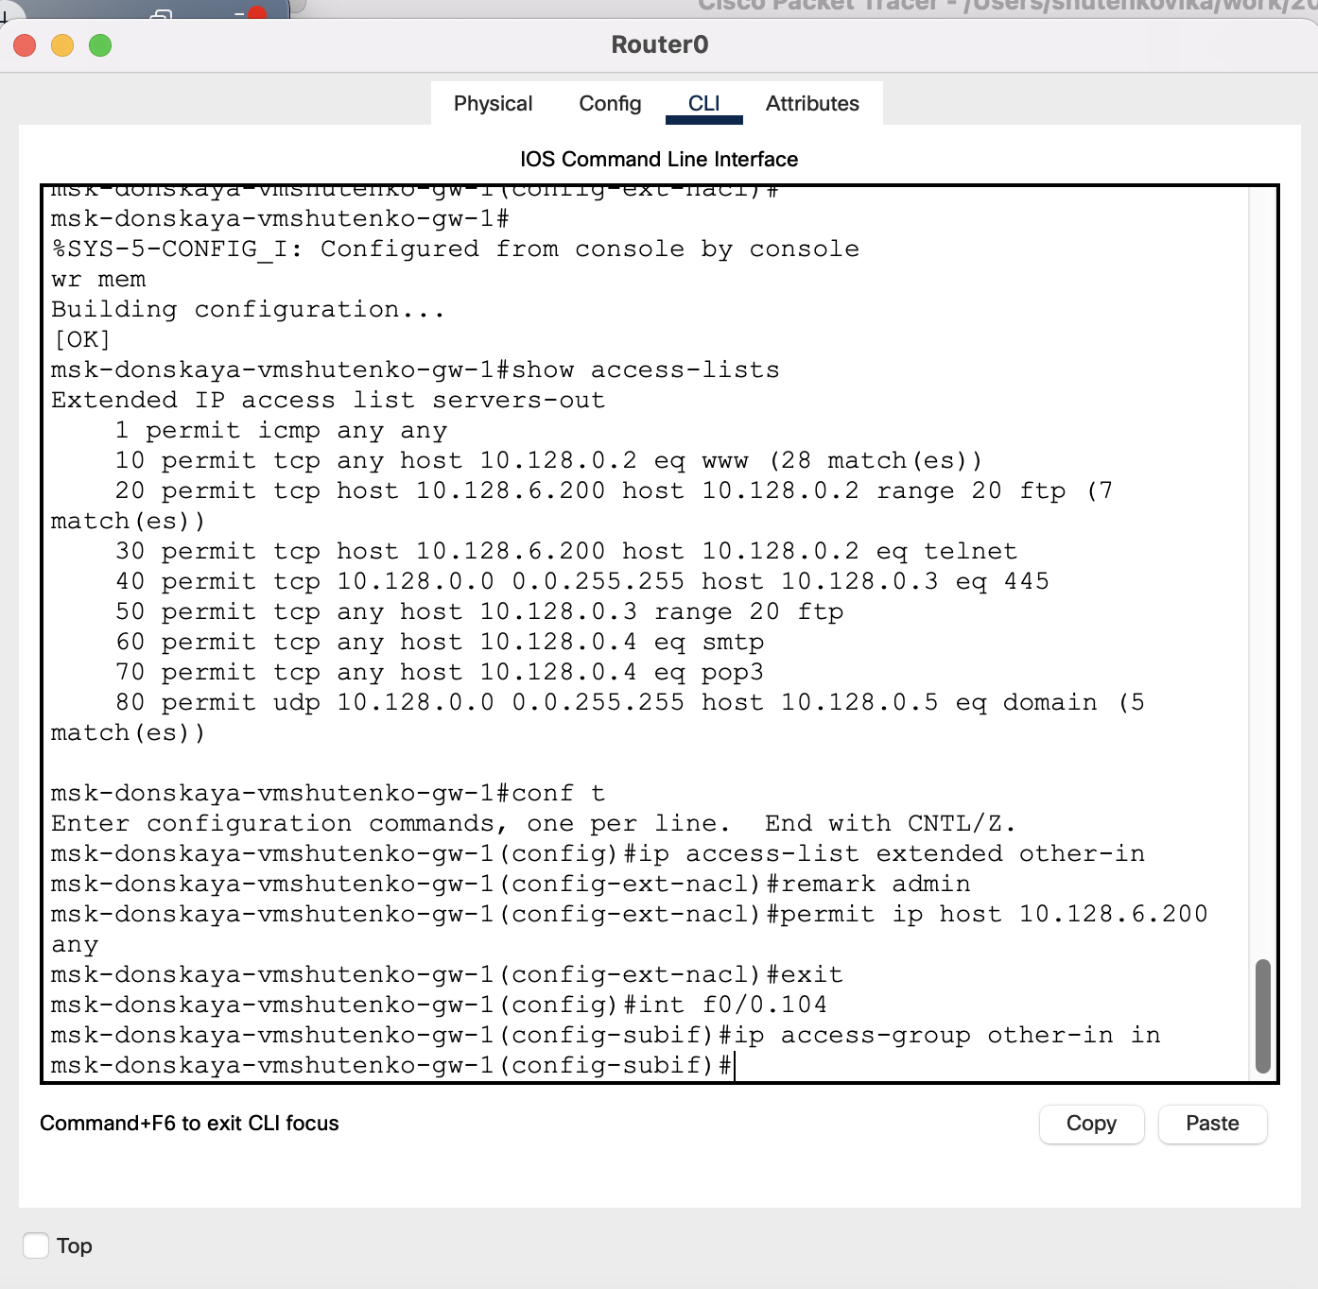
Настройка доступа для сети Other.

Slide 10
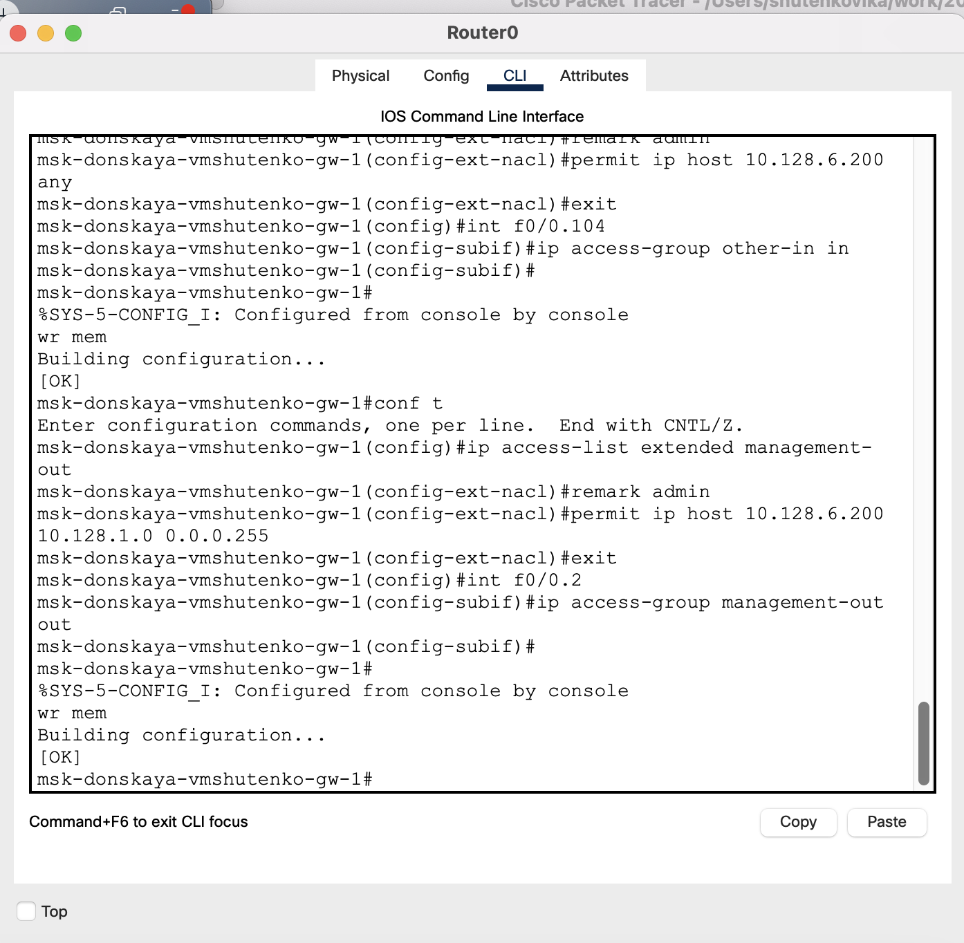
Настройка доступа администратора к сети сетевого оборудования.

Slide 11
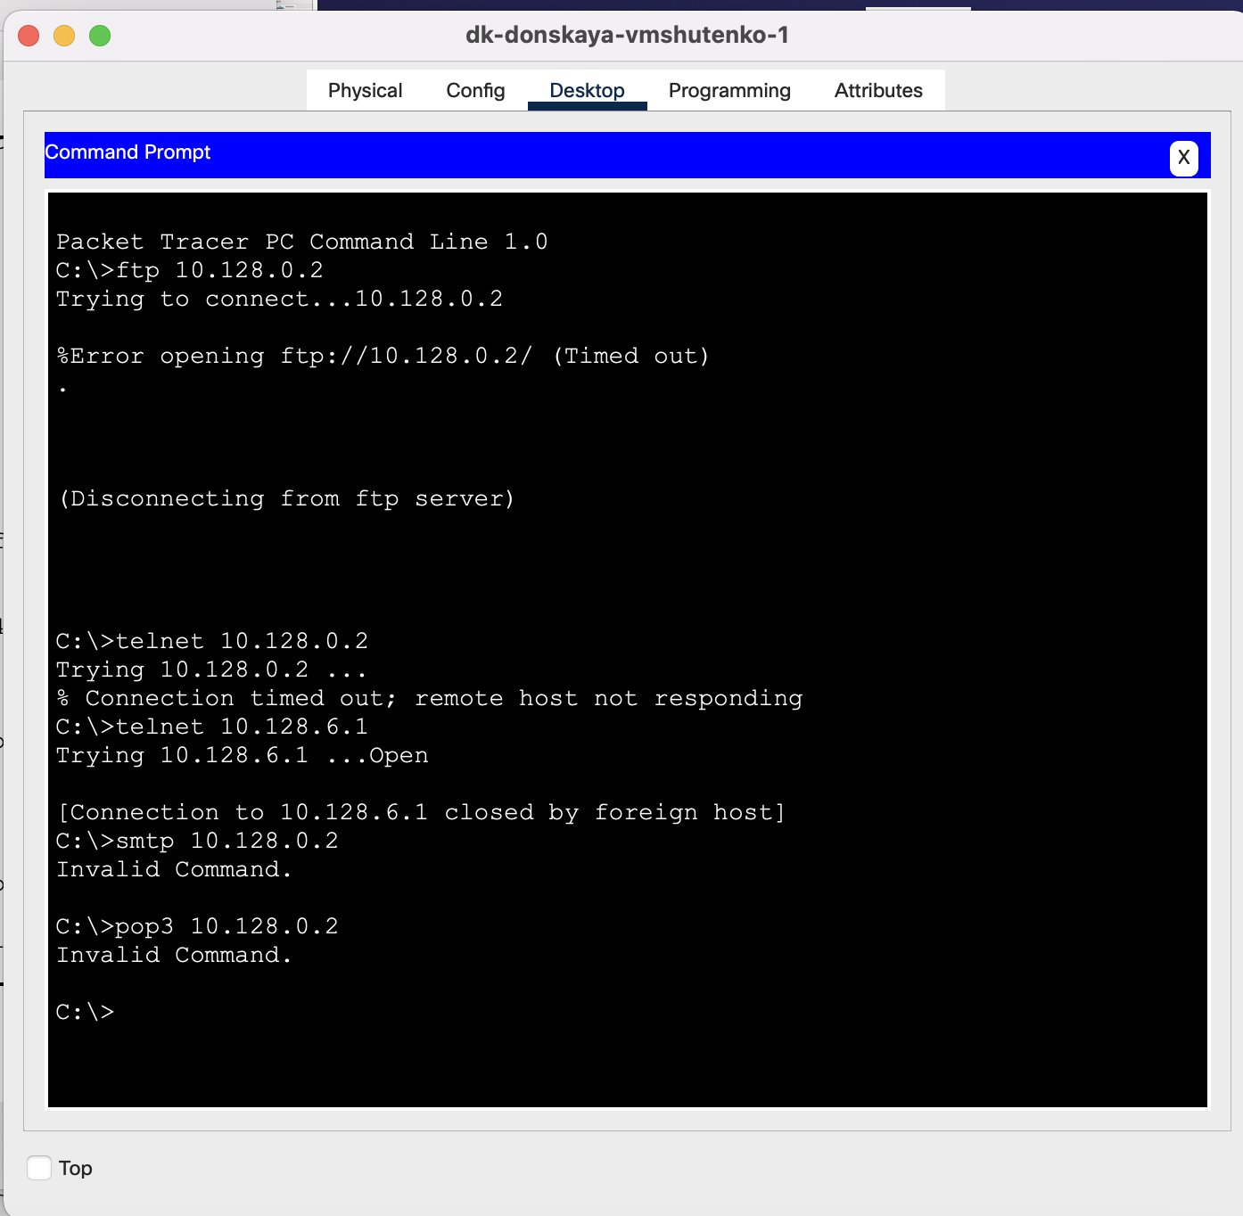
Проверка корректности установленных правил доступа

Slide 12
Итоги выполнения работы
Я настроила следующие правила доступа:
web-сервер: разрешить доступ всем пользователям по протоколу HTTP через порт 80 протокола TCP, а для администратора открыть доступ по протоколам Telnet и FTP;
файловый сервер: с внутренних адресов сети доступ открыт по портам для общедоступных каталогов, с внешних — доступ по протоколу FTP;
почтовый сервер: разрешить пользователям работать по протоколам SMTP и POP3 (соответственно через порты 25 и 110 протокола TCP), а для администратора — открыть доступ по протоколам Telnet и FTP;
DNS-сервер: открыть порт 53 протокола UDP для доступа из внутренней сети;
разрешить icmp-сообщения, направленные в сеть серверов;
запретить для сети Other любые запросы за пределы сети, за исключением администратора;
разрешить доступ в сеть управления сетевым оборудованием только администратору сети.
Я проверила правильность действия установленных правил доступа.
Я выполнить задание для самостоятельной работы по настройке прав доступа администратора сети на Павловской.
При выполнении работы необходимо было учитывать соглашение об именовании (см. раздел 2.5).

Slide 13
Вывод
Я освоила настройку прав доступа пользователей к ресурсам сети.

